Slide 1


TRƯỜNG MẦM NON HOA HƯỚNG DƯƠNG
NGÀY HỘI CÔNG NGHỆ THÔNG TIN VÀ CHUYỂN ĐỔI SỐ NĂM 2025
BÀI GIẢNG: TÌM HIỂU VỀ NGHỀ NẶN TÒ HE
LĨNH VỰC: PHÁT TRIỂN NHẬN THỨC
HOẠT ĐỘNG KHÁM PHÁ – LỚP MẪU GIÁO LỚN A4
Giáo viên: Ngô Thị Thanh Phương
Email: ngophuong8272@gmail.com
Điện thoại di động: 0988 426 815
Đơn vị: Trường mầm non Hoa Hướng Dương
Tháng 2 năm 2025

Slide 2

I. MỤC ĐÍCH - YÊU CẦU
1. Kiến thức:
- Tò he là gì?
- Trẻ biết tên gọi, hình dáng của tò he.
- Trẻ nắm được nguyên liệu, cách pha bột, qui trình làm bột nặn tò he, các đồ dùng dụng cụ của nghệ nhân tò he.
- Trẻ biết cách sử dụng và ý nghĩa của những con tò he.
2. Kỹ năng:
- Trẻ nhuộm màu cho bột, sử dụng kỹ năng nặn tạo thành những con tò he.
- Trẻ quan sát, phán đoán, nhận xét, thảo luận, làm việc theo nhóm hiệu quả.
- Trẻ phân biệt được chất liệu làm lò he và các chất liệu khác.
- Trẻ trả lời câu hỏi của cô đầy đủ, rõ ràng, diễn đạt mạch lạc.
3. Thái độ:
- Trẻ hứng thú tham gia các hoạt động trong tiết học.
- Trẻ thích thú với tò he, biết giữ gìn sản phẩm tò he do chính tay mình làm ra.
II. CHUẨN BỊ
- Giáo án điện tử: Tìm hiểu về nghề tò he.
- 25 con tò he đã nặn sẵn.
- Nhạc bài hát: Trái đất tò he. Sắp đến tết rồi
- Bài đồng dao do cô sáng tác về tò he.

Slide 3

III. CÁCH TIẾN HÀNH:
1. Ổn định tổ chức.
- Cho trẻ chơi: “Tập tầm vông”.
Hôm nay tại lớp A4 của chúng mình có tổ chức một lễ hội đó chính là “Lễ hội tò he 2025 ”, chúng mình có muốn tham gia không?
- Tiếng trống vang lên rồi. Chúng mình hãy cùng đi tham gia lễ hội với cô nào.
- Các con ơi lễ hội tò he 2025 đã bắt đầu rồi đấy. Trong lễ hội bạn nào có đôi tay vàng làm ra các sản phẩm đẹp sẽ được thưởng đấy. Ai muốn tham gia nào?
- Các con đã biết gì về tò he?

Slide 4
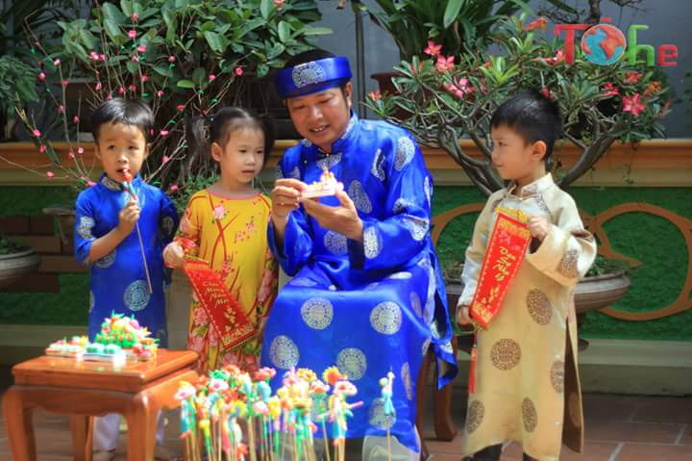

Slide 5
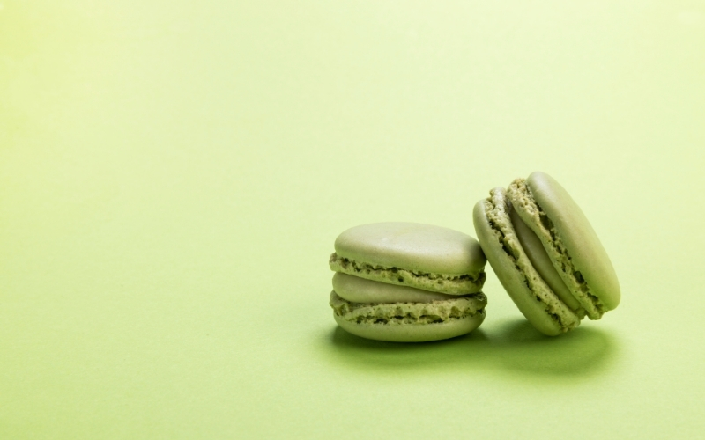
2. Phương pháp và hình thức tổ chức.
* Khám phá nghề truyền thống nặn tò he.
- Trước khi lễ hội bắt đầu chúng ta hãy theo dõi các hình ảnh trong video nhé!

Slide 6
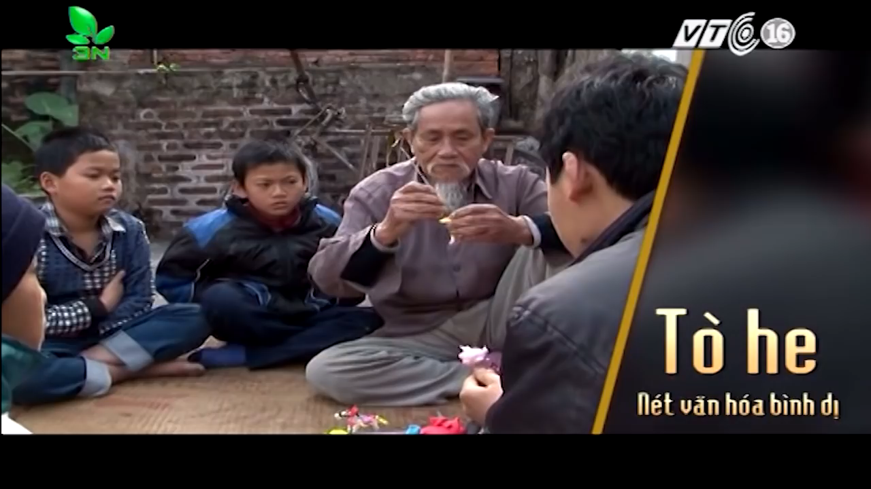

Slide 7

Ai giỏi kể xem chúng mình thấy gì trong đoạn video nào?
Cô chốt lại bằng những hình ảnh nguyên liệu, dụng cụ, cách làm.

Slide 8

Nguyên liệu làm bột nặn tò he.

Slide 9
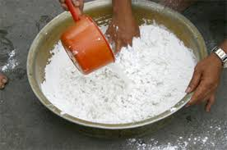

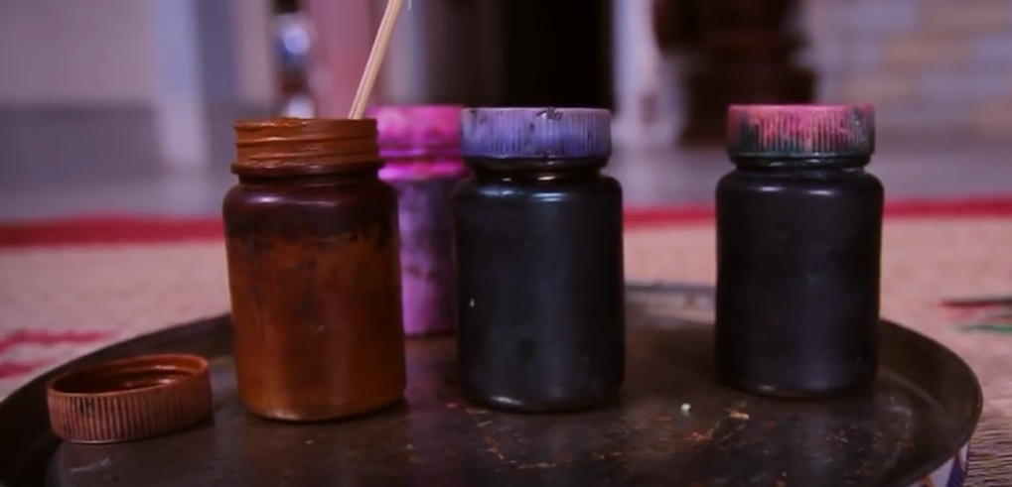

Slide 10

Quy trình làm bột nặn to he

Slide 11
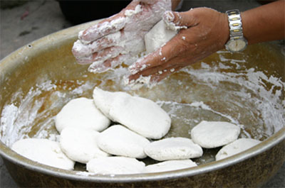
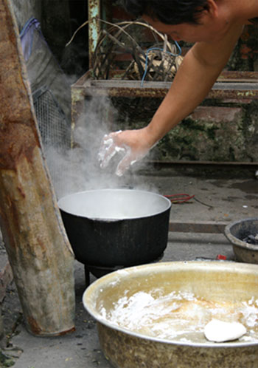
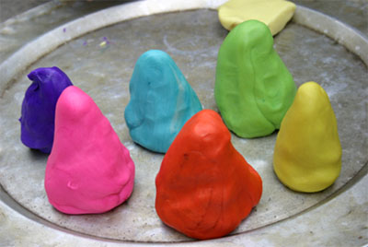

Slide 12

Dụng cụ nặn tò he

Slide 13
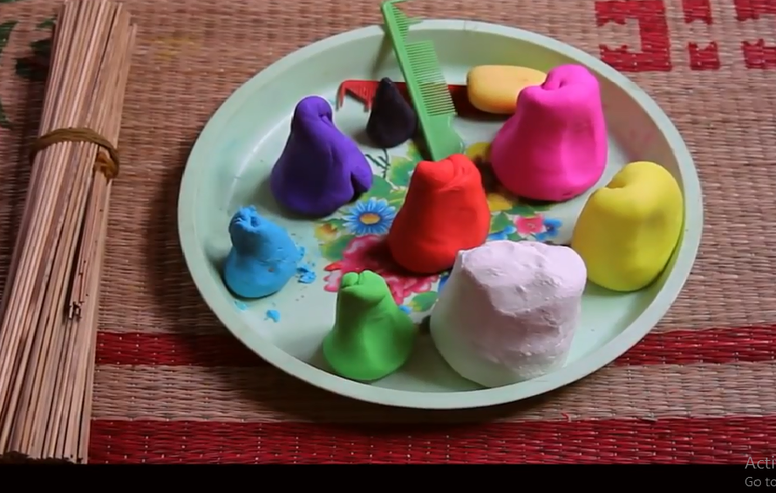

Slide 14

Cô giới thiệu tên làng nghề. Giới thiệu với trẻ làng nghề Xuân La, xã Phượng Dực, huyện Phú Xuyên, thành phố Hà Nội.

Slide 15
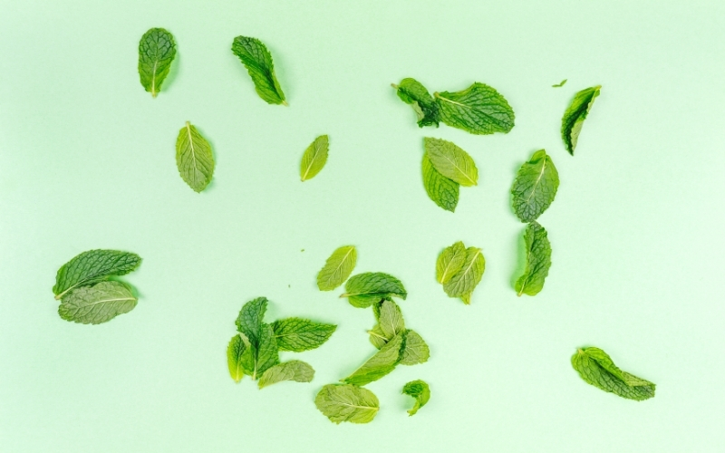
* Giáo dục: Từ nắm bột gạo, những nghệ nhân đã tạo ra cả thế giới đầy màu sắc, với đủ loại hình thù con giống, con giáp hay các nhân vật trong phim, trong truyện cổ tích.Từ xa xưa tò he đã là một món đồ chơi tinh thần được trẻ em vô cùng yêu thích nên các con hãy trân trọng và giữ gìn sản phẩm mà các nghệ nhân đã làm ra nhé!
* Về nhóm trải nghiệm quan sát :
Để quan sát rõ hơn mời các con hãy cùng về nhóm để quan sát nào.
- Trẻ quan sát: cầm, nắm, ngửi, nhìn.
- Các nhóm chia sẻ về những gì mình vừa quan sát nào?

Slide 16

* Hoạt động trải nghiệm :
- Trẻ nhào, trộn màu cho bột.
- Trẻ nặn những con tò he theo ý tưởng của trẻ.

Slide 17
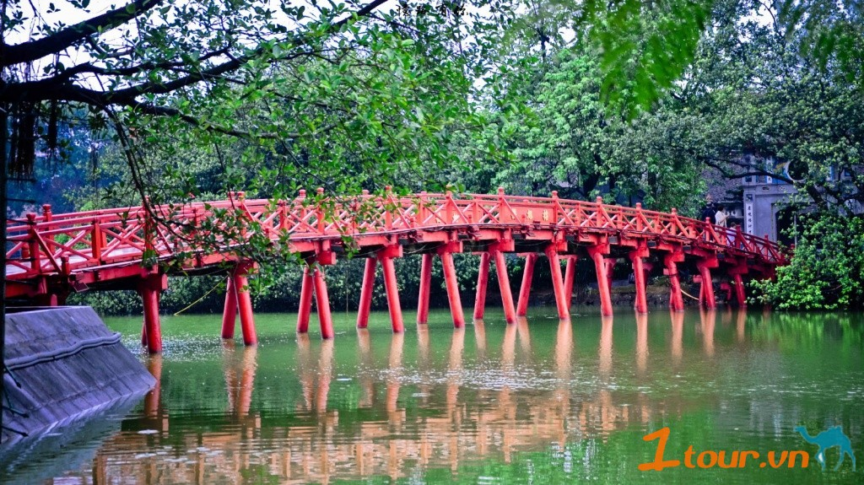


Slide 18

3, Kết thúc:
- Trẻ đọc đồng dao, chơi với sảm phẩm trẻ làm.
Dung dăng dung dẻ
Dung dăng dung dẻ
Cùng bé vui chơi
Lễ hội tuyệt vời
Trò chơi con trẻ
Muôn hình muôn vẻ
Là chiếc tò he
Tò he, tò he
Cô dành cho bé
Sức khỏe tuyệt vời
Hòa cùng đất trời
Đón năm Ất Tỵ
Xì xà, xì xụp
Ngồi thụp xuống đây.

Slide 19

GIỜ HỌC KẾT THÚC
CHÀO TẠM BIỆT CÁC CON

